Slide 1
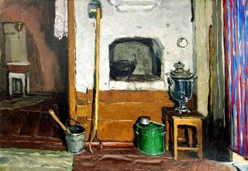
История Одного предмета: Русская печь

Slide 2
Человек приручил огонь не менее двух миллионов лет назад. Сначала он использовал огонь степных и лесных пожаров, возникавших от молнии. Научился его поддерживать, сохранять, переносить с места на место. Огню поклонялись как божеству. Необходимость сохранять огонь и создавать таким образом условия для выживания семьи и рода есть одна из причин усиления роли женщины в роде и длительного существования матриархата. С охоты мужчины возвращались в теплые жилища, где их ждал костерок, вкусная еда и женщины и дети. А огонь хранили женщины.

Slide 3
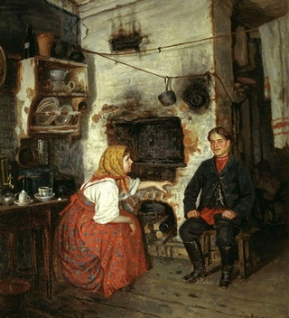
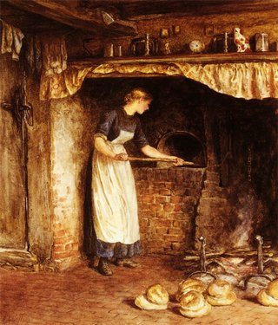
Человек догадался "загнать" огонь в свое жилище очень давно. Сначала это был обычный костер посреди чума. Назывался он очаг или комелёк. Такие комельки и сегодня используют в чумах и ярангах жители Крайнего Севера

Slide 4
Разновидность печей:
1 очаги
2 комельки
3 глинобитные
4 «черные»
5 Печи с трубой на руси начали делать, когда освоили изготовление кирпича. Но не сразу люди отказались и от печей по-черному. Печь с дымоходом и трубой менее экономичная, она требует больше дров, так как тепло с горячим дымом уходит, что называется, в трубу – на обогрев улицы.

Slide 5
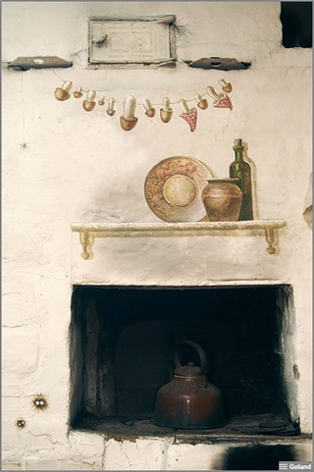
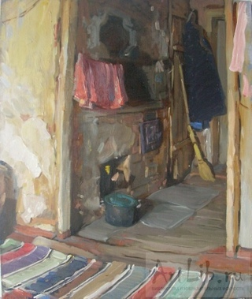

Slide 6
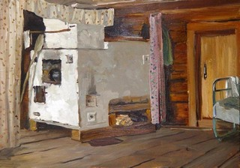
Вначале русские печи по-белому появились в домах богачей - бояр да князей, но к XVII веку широко распространились и среди среднего сословия. Основным центром печного искусства и выучки мастеров печных дел в период со времени создания Русского государства и до второй половины XVII в. были города Владимир и Москва.

Slide 7
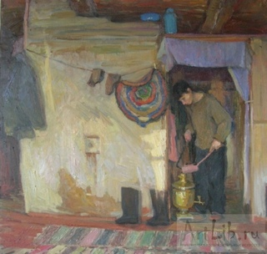
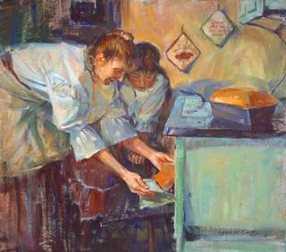
В русской печи готовили пищу: варили, парили, жарили, запекали и «томили». Для приготовления пользовались горшками, корчагами, плошками, гусятницами, чугунками, сковородками, противнями. А чтобы поставить в печь и вынуть из нее что-то, использовали ухваты, сковородники (цапельники), деревянные лопаты.

Slide 8
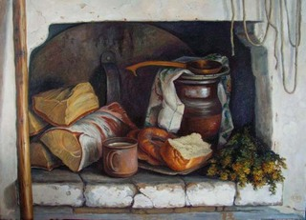
Обязательным атрибутом возле печи были: клюка или кочерга, емкость для гашения и хранения древесных углей, которые выгребали при окончании топки из печи. Посуда раньше изготавливалась из глины, но потом по большей части пользовались металлическими горшками из чугуна – чугунками, однако применялись и глиняные плошки
и горшки.

Slide 9
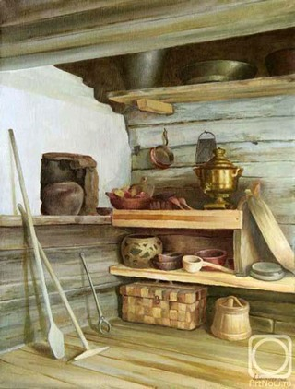
. Кроме тепла и варки пищи, печка производила древесный уголь для кипячения самовара и золу, которую использовали для стирки одежды, когда не было мыла, и для удобрения огородов.

Slide 10
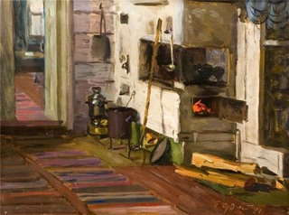
Русская печь со временем по мере усовершенствования приобретала массу удобных приспособлений. Например: шесток, полочку перед устьем печи, на которой хозяйка могла держать в тепле приготовленную пищу, печурки в боках печи, выступ на кожуке для хранения спичек и др.

Slide 11
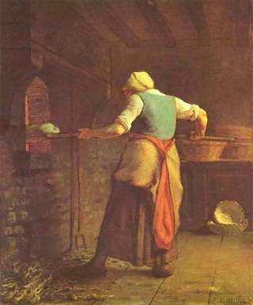
''Русская печь – удивительное сооружение. Когда на улице мороз ниже –45°C, то спасти может только русская печка. Печь в русском доме – это огромное каменное сооружение, занимавшее подчас чуть ли не четверть площади жилища. Она долго, несколько часов, протапливается, но нагревшись, держит тепло и обогревает помещение в течение целых суток''.

Slide 12
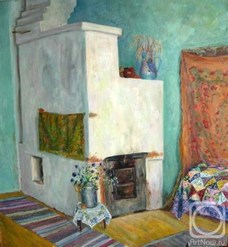
Русская печь многофункциональна: она обогревает дом, в ней готовят завтрак, обед и ужин, пекут блины, оладьи, хлеб и пироги, готовят корм (пойло) для домашнего скота, греют воду. На ней сушат зерно, травы, грибы и другие дары леса и огорода. В лютые морозы возле печи согревают новорожденных домашних животных. На печи лечатся от простуды. Постели теплее, чем на печи или на полатях возле русской печи, не бывает.

Slide 13
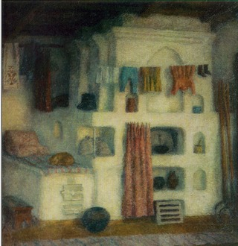
Сюжеты с печкой часто фигурирует в фольклоре – в народных сказках, поговорках, загадках.
Печка наделялась человеческими чертами, например, способностью разговаривать. В русской народной сказке «Гуси-лебеди» девочка в поисках пропавшего братца набредает на печь, стоящую в чистом поле, и спрашивает у неё совета.

Slide 14
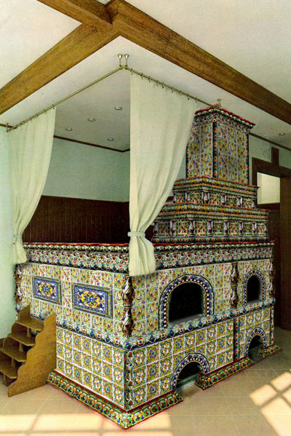
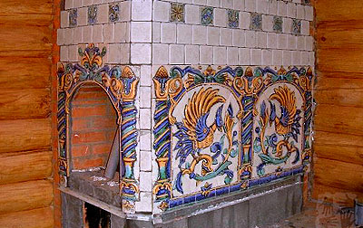
Русская печь с изразцами
Изразцы́ (Кафель от нем. Kachel) — керамические (глиняные) плитки специальной коробчатой формы, разновидность кафеля, предназначенная для облицовки стен, печей, каминов, фасадов зданий и др.

Slide 15
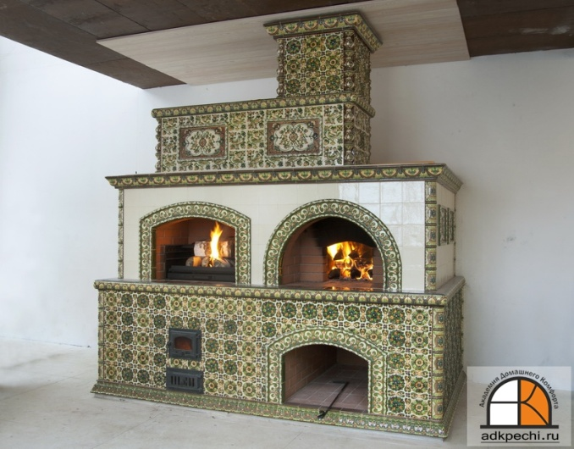
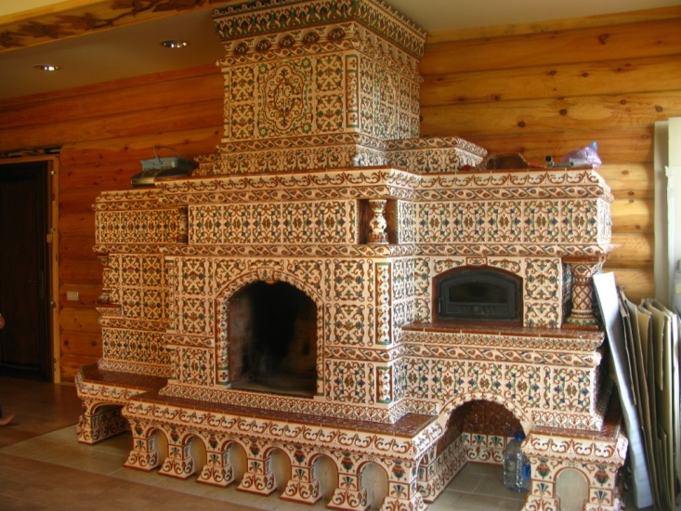
Изготовление изразцов — сложный процесс, в котором участвовали резчики форм и гончары или каменщики, имевшие опыт обжигания кирпича. В Москве в XVII веке изготовлением изразцов занимались профессиональные мастера в Оружейной палате.
В XVIII веке изразцы в столице России использовались в основном для облицовки печей. Хотя в провинции метод украшения зданий изразцами сохранялся до середины XVIII века, но использовались при этом преимущественно печные изразцы. Гладкие изразцы с росписью выпускали до середины XIX века заводы Петербурга, Москвы, Ярославля, Балахны и др. городов.

Slide 16
Ни одно изобретение не дало русскому народу больше, чем русская печь! Благодаря ей стало возможным освоение Русского Севера, Сибири, Дальнего Востока и Аляски! Попробуйте, погрейтесь зимой, в Забайкальском крае, английским камином. Я уж не говорю о Якутии. Именно она, русская печка, помогла прирастить к России и освоить такие территории, которые не помогли бы сделать ни ружья, ни гаубицы! Низкий поклон изобретательности русского народа.

